Slide 1
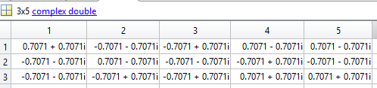
Data untuk tiap user
Dimana
Jumlah user ( K ) = 3
Jumlah simbol masing-masing user = 5 simbol
User 1
…
User K

Slide 2

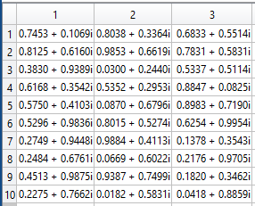
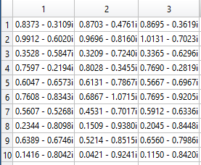
Zero Forcing Precoding Matrix
Dimana M = 10, K =3
And Z is an M × K matrix whose entries are i.i.d. CN(0,1).
Z
A

Slide 3
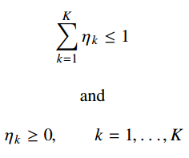


Power Control Coefficient
Dari tabel 5.4 untuk downlink
$η_{1}$= $η_{2}$ = … = $η_{k}$ = $\frac{1}{K}=\frac{1}{3}$ = 0.33
Maka Power Control Coefficient =

Slide 4

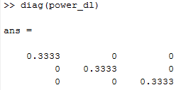
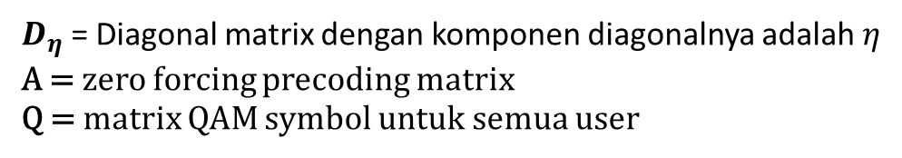
Transmitted Signal (x)
$D_{η}$ = Diagonal matrix dengan komponen diagonalnya adalah 𝜂
A = zero forcing precoding matrix
Q = matrix QAM symbol untuk semua user

Slide 5
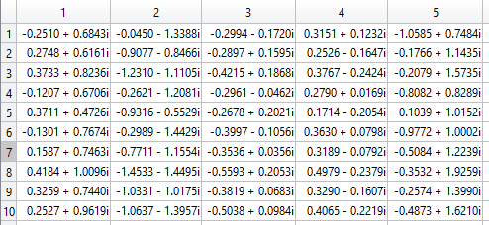
Transmitted Signal (x)

Slide 6
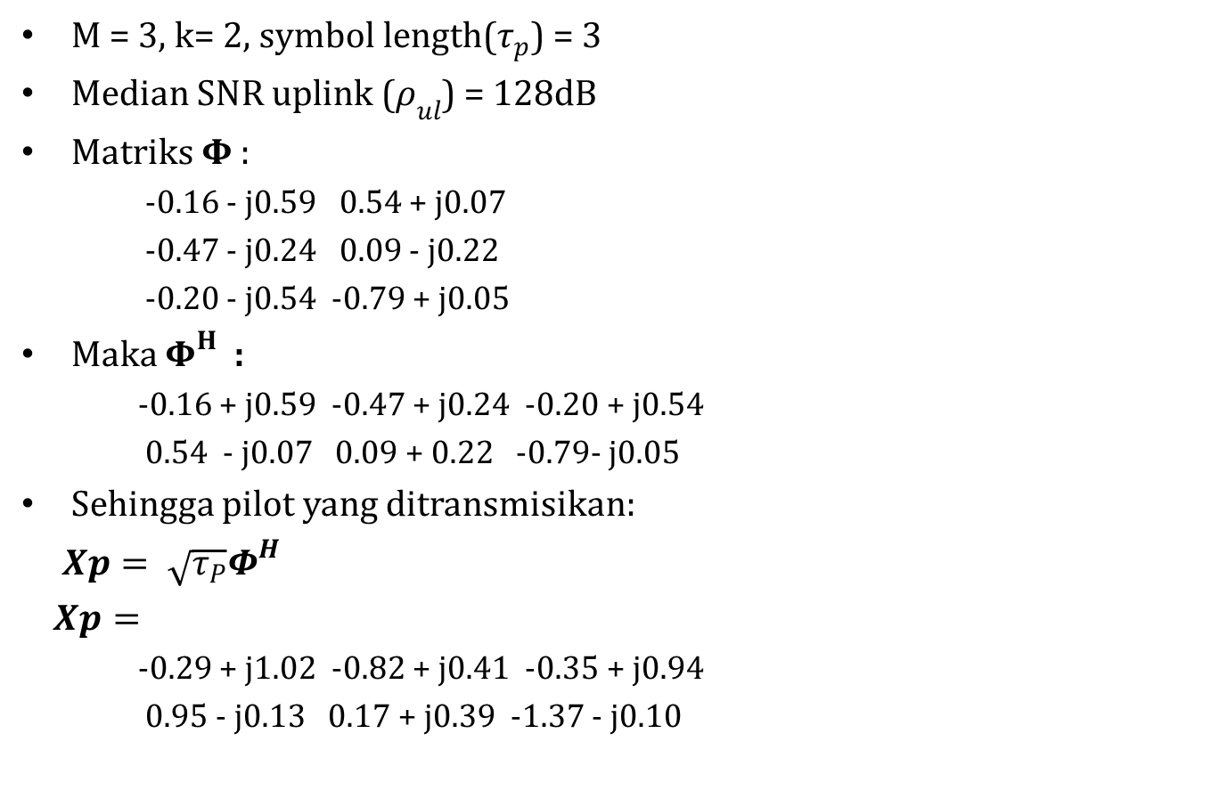
Perhitungan Manual
M = 3, k= 2, symbol length($τ_{p}$) = 3
Median SNR uplink ($ρ_{ul}$) = 128dB
Matriks $Φ$ :
-0.16 - j0.59 0.54 + j0.07
-0.47 - j0.24 0.09 - j0.22
-0.20 - j0.54 -0.79 + j0.05
Maka $Φ^{H}$ :
-0.16 + j0.59 -0.47 + j0.24 -0.20 + j0.54
0.54 - j0.07 0.09 + 0.22 -0.79- j0.05
Sehingga pilot yang ditransmisikan:
$Xp= \sqrt{τ_{P}}Φ^{H}$
$Xp=$
-0.29 + j1.02 -0.82 + j0.41 -0.35 + j0.94
0.95 - j0.13 0.17 + j0.39 -1.37 - j0.10

Slide 7

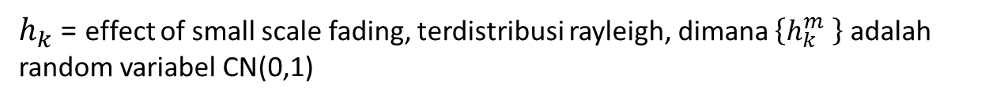
Pembangkitan Kanal
$h_{k}$ = effect of small scale fading, terdistribusi rayleigh, dimana $\left\{h_{k}^{m} \right\}$ adalah random variabel CN(0,1)
Matriks kanal
G =
0.46 + j0.47 0.77 + j0.72
0.42+ j0.03 0.32 +j 0.47
0.46 + j0.17 0.78 + j0.15
Pilot yang diterima oleh BTS adalah:
Wp =
0.34 + j0.28 0.73 + j0.68 0.26 + j0.64
0.60 + j0.09 0.24 + j0.54 0.76 + j0.64
0.19 + j0.57 0.91 + j0.42 0.18 + j0.67
Yp =
2.70 + j10.72 -7.54 + 3.35 -17.73 - j 8.35
2.96 + j9.51 -5.37 + j4.58 -5.76 - j2.66
5.30 + j5.82 -3.36 + j4.79 -15.52 + j1.64

Slide 8


Asumsi BTS mengetahui matrikx pilot $Φ$, maka despreading sinyal yang diterima oleh BTS dengan cara mengkorelasikan sinyal yang diterima dengan tiap K-pilot sequence. Proses ini ekivalen dengan melakukan right-multiplying matriks sinyal yang diterima dengan matriks pilot .
9.28 + j8.20 15.23 +j13.73
8.48 - j0.54 6.15 + j8.90
9.34 + j2.57 15.43 + j2.62

Slide 9



Mengapa precoding menggunakan kanal estimasi?
Teknik Procoding digunakan untuk menekan efek Multiple Access Interference akibat dari tranmisi simultan ke multi user.
Dari Buku Proakis. Linier Precoding Matrix
Zero Forcing Precoding Matriks (A) :
dimana Z merupakan normalized channel estimate

Slide 10
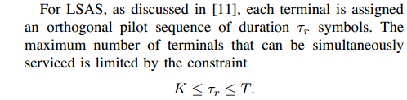
C/B = Pastikan apa tiap user dapat data rate sama
Dasar teori:

Slide 11
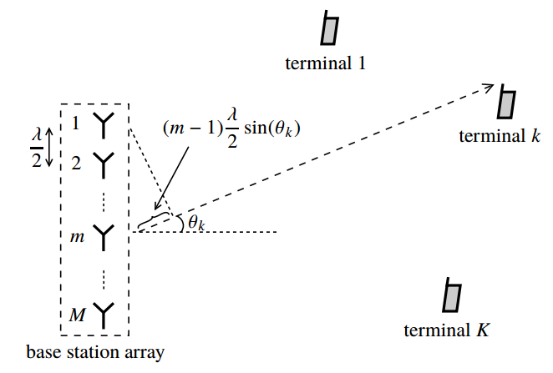
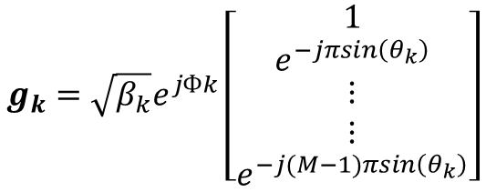
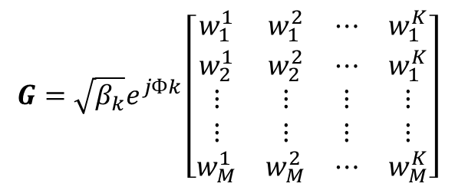

$$g_{k}=\sqrt{β_{k}}e^{jФk}\left[\begin{matrix}1 \\ e^{−jπsin\left(θ_{k}\right)} \\ \begin{matrix}\begin{matrix}⋮ \\ ⋮\end{matrix} \\ e^{−j(M−1)πsin\left(θ_{k}\right)}\end{matrix}\end{matrix}\right]$$
Terminal 1
Array Factor
Terminal k
$$θ_{k}$$
Terminal K
$$G=\sqrt{β_{k}}e^{jФk}\left[\begin{matrix}w_{1}^{1} & w_{1}^{2} & ⋯ & w_{1}^{K} \\ w_{2}^{1} & w_{2}^{2} & ⋯ & w_{1}^{K} \\ ⋮ & ⋮ & ⋮ & ⋮ \\ ⋮ & ⋮ & ⋮ & ⋮ \\ w_{M}^{1} & w_{M}^{2} & ⋯ & w_{M}^{K}\end{matrix}\right]$$

Slide 12


Zero Forcing Precoding Matrix
And Z is normalized channel estimated
Transmitted signal
Sinyal yang diterima user ke-k
$$y_{k}=\sqrt{ρ_{dl}}g_{k}+w_{k}$$
Matrix sinyal yang diterima
$$y=\sqrt{ρ_{dl}}G+w$$

Slide 13
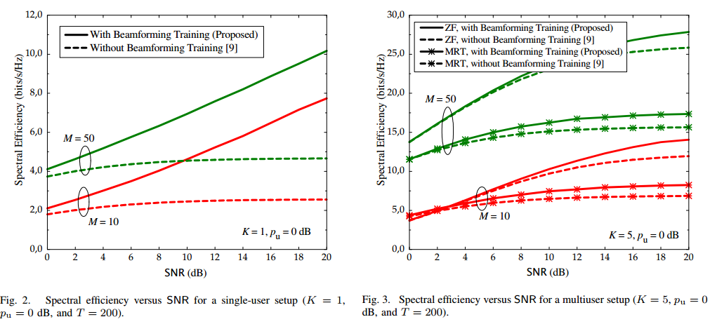
Ouput

Slide 14
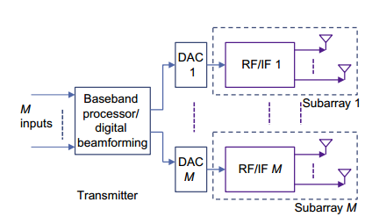
Hybrid Array Beamforming
Terdapat jumlah M-subarray, dimana masing-masing subarray terdiri dari N antenna. (N>>M)
Untuk digital beamforming menggunakan zero forcing linier precoding.
Sedangkan analog beamforming menggunakan bobot magnitude dan fase

Slide 15

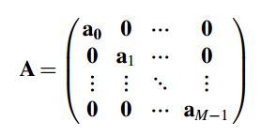

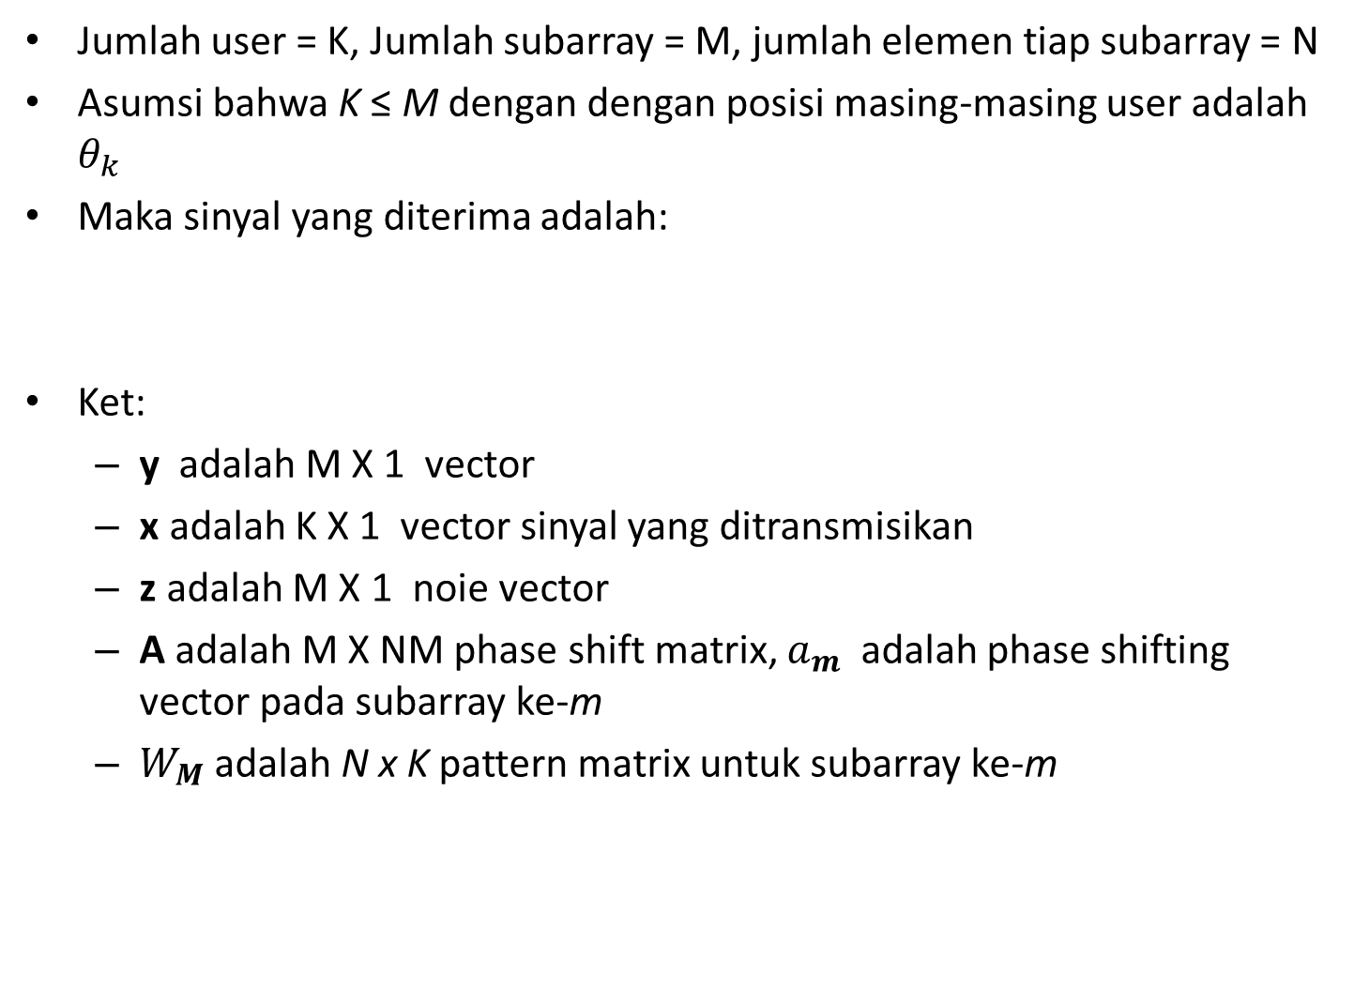
Jumlah user = K, Jumlah subarray = M, jumlah elemen tiap subarray = N
Asumsi bahwa K ≤ M dengan dengan posisi masing-masing user adalah $θ_{k}$
Maka sinyal yang diterima adalah:
Ket:
y adalah M X 1 vector
x adalah K X 1 vector sinyal yang ditransmisikan
z adalah M X 1 noie vector
A adalah M X NM phase shift matrix, $a_{m}$ adalah phase shifting vector pada subarray ke-m
$W_{M}$ adalah N x K pattern matrix untuk subarray ke-m

Slide 16

Fundamentals wireless communication ch 7 davidze

Slide 17
Jika asumsi kanal adalah slow-flat fading, apakah perlu untuk menggunakan OFDM? Karena OFDM itu berlaku untuk freq selective fading
Bandwidth subcarrier OFDM sama dengan Bc

Slide 18
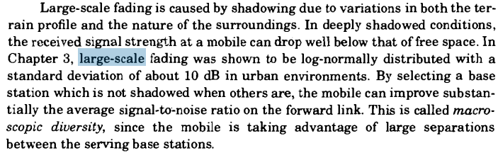

Slide 19
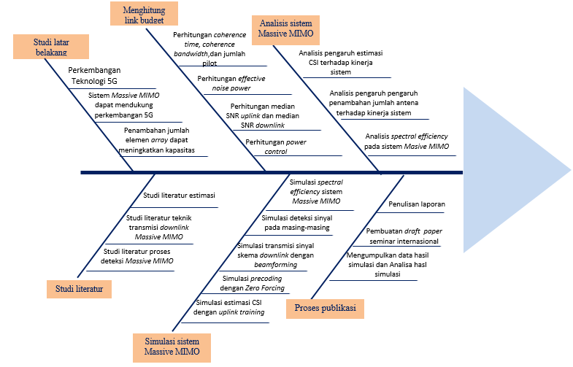
Analisa Spectral Efficiency dari Massive MIMO

Slide 20
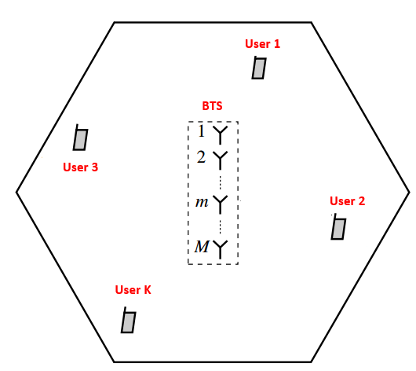
Model Sistem
Single cell transmisi downlink yang terdiri dari satu BTS dan beberapa user dimana tidak ada interferensi dari cell lain.
jumlah antenna di BTS yang jauh lebih banyak daripada jumlah user yang dilayani. Dimana masing-masing user menggunakan antena tunggal.
Estimasi CSI dilakukan tiap coherence interval

Slide 21
Model system (cont..)
Menggunakan mode TDD
Respon kanal pada mode TDD bersifat resiprokal selama kanal dalam interval waktu tertentu (coherence interval) belum berubah
Estimasi CSI yang diperoleh di sisi BTS digunakan untuk membuat precoding
BTS memberikan informasi CSI kepada user, kemudian user menggunakan CSI untuk proses decoding.
Model kanal yang digunakan adalah Rayleigh dan Line Of Sight (LOS) pada satu interval frekuensi tertentu (coherence interval).
Untuk kanal Line of Sight (LOS) posisi masing-masing user sudah diketahui oleh BTS.

Slide 22
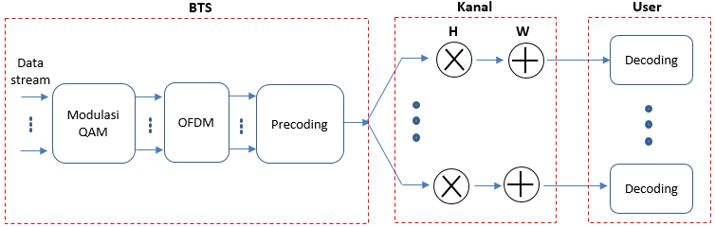
Skema Transmisi Sinyal

Slide 23
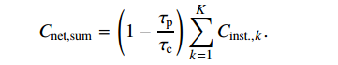

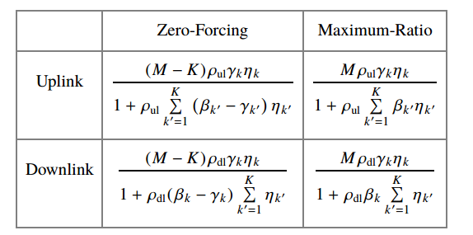
Spectral Efficiency Secara teori
Dimana:

Slide 24
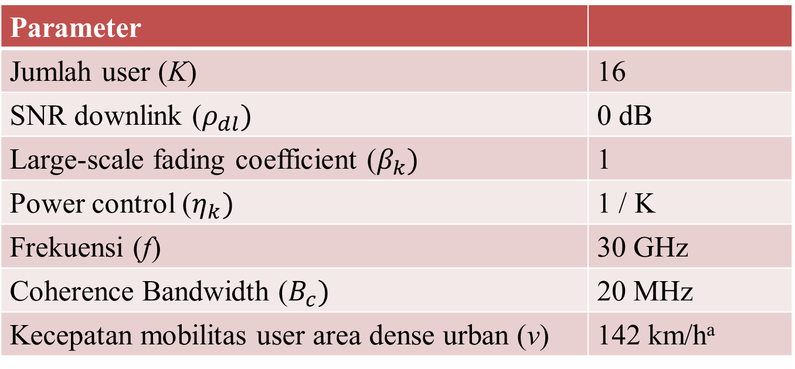
Parameter Sistem
Parameter
Jumlah user (K) | 16
SNR downlink ($ρ_{dl})$ | 0 dB
Large-scale fading coefficient ($β_{k})$ | 1
Power control ($η_{k})$ | 1 / K
Frekuensi (f) | 30 GHz
Coherence Bandwidth ($B_{c})$ | 20 MHz
Kecepatan mobilitas user area dense urban (v) | 142 km/hª

Slide 25

Kapasitas Seketika Tiap User
Zero forcing
$$C_{inst,k}=\log_{2}(1+\left(M−K\right)ρ_{dl}β_{k}η_{k})$$
Maximum Ratio
$$C_{inst,k}=\log_{2}\left(1+\frac{Mρ_{dl}β_{k}η_{k}}{1+ρ_{dl}β_{k}\sum_{k^{′}=1}^{K}{η_{k^{′}}}}\right)$$

Slide 26
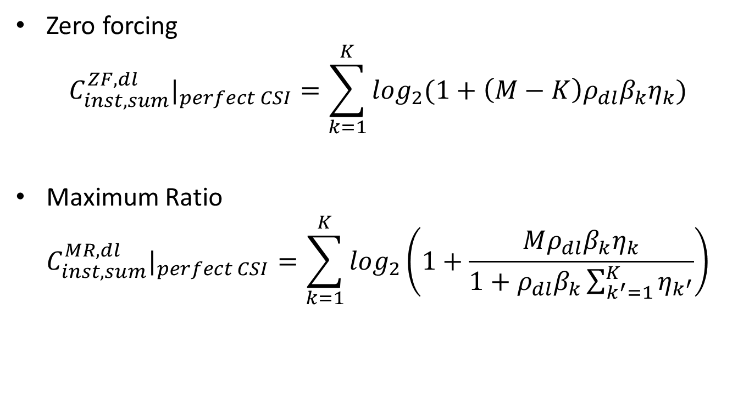
Kapasitas Total Seketika
Zero forcing
$$C_{inst,sum}^{ZF,dl}|_{perfect CSI}=\sum_{k=1}^{K}{\log_{2}(1+\left(M−K\right)ρ_{dl}β_{k}η_{k})}$$
Maximum Ratio
$$C_{inst,sum}^{MR,dl}|_{perfect CSI}=\sum_{k=1}^{K}{\log_{2}\left(1+\frac{Mρ_{dl}β_{k}η_{k}}{1+ρ_{dl}β_{k}\sum_{k^{′}=1}^{K}{η_{k^{′}}}}\right)}$$

Slide 27
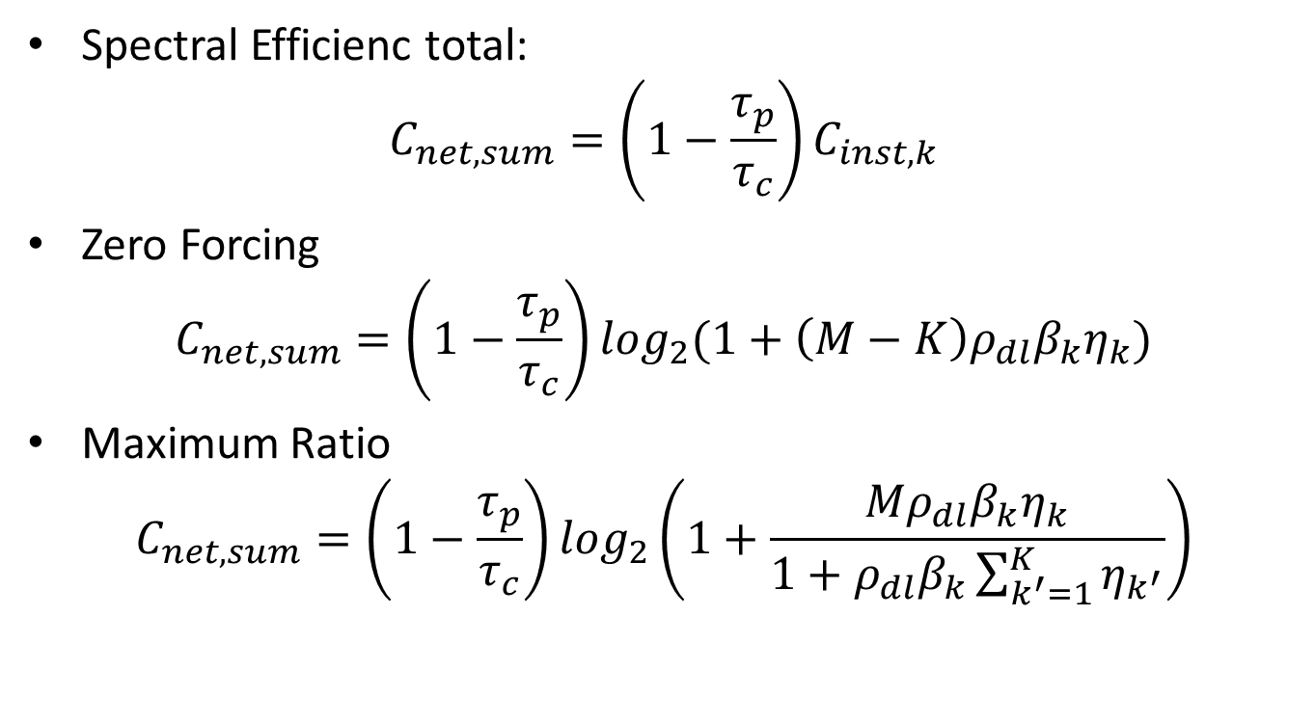
Spectral Efficiency Tiap User
Spectral Efficienc total:
$$C_{net,sum}=\left(1−\frac{τ_{p}}{τ_{c}}\right)C_{inst,k}$$
Zero Forcing
$$C_{net,sum}=\left(1−\frac{τ_{p}}{τ_{c}}\right)\log_{2}(1+\left(M−K\right)ρ_{dl}β_{k}η_{k})$$
Maximum Ratio
$$C_{net,sum}=\left(1−\frac{τ_{p}}{τ_{c}}\right)\log_{2}\left(1+\frac{Mρ_{dl}β_{k}η_{k}}{1+ρ_{dl}β_{k}\sum_{k^{′}=1}^{K}{η_{k^{′}}}}\right)$$

Slide 28
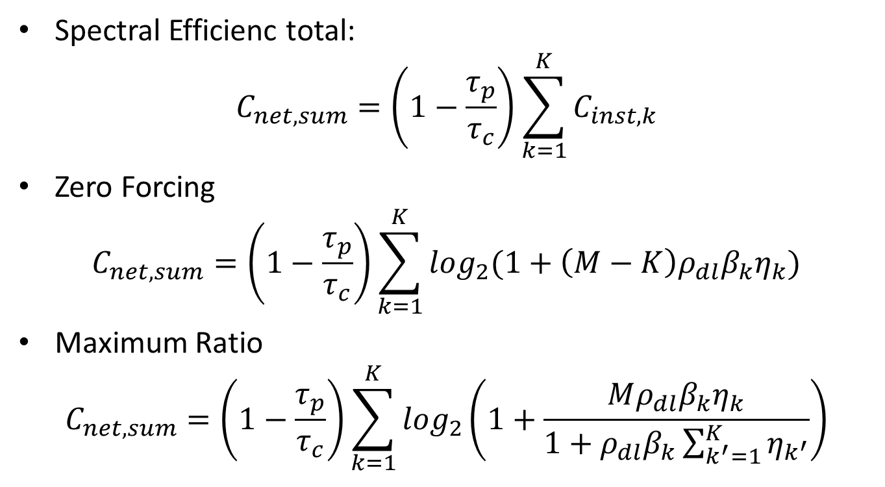
Spectral Efficiency Total
Spectral Efficienc total:
$$C_{net,sum}=\left(1−\frac{τ_{p}}{τ_{c}}\right)\sum_{k=1}^{K}{C_{inst,k}}$$
Zero Forcing
$$C_{net,sum}=\left(1−\frac{τ_{p}}{τ_{c}}\right)\sum_{k=1}^{K}{\log_{2}(1+\left(M−K\right)ρ_{dl}β_{k}η_{k})}$$
Maximum Ratio
$$C_{net,sum}=\left(1−\frac{τ_{p}}{τ_{c}}\right)\sum_{k=1}^{K}{\log_{2}\left(1+\frac{Mρ_{dl}β_{k}η_{k}}{1+ρ_{dl}β_{k}\sum_{k^{′}=1}^{K}{η_{k^{′}}}}\right)}$$

